Slide 1
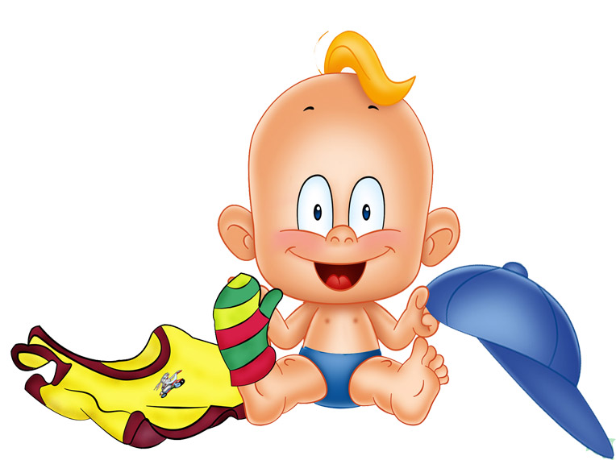
Как помочь ребенку адаптироваться в детском саду

Slide 2
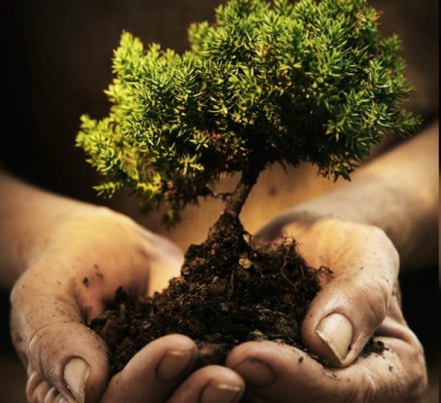
Аксарина Н.М.
«Садовник бережно пересаживает молодое деревце, выкапывает его с частью почвы, на котором оно произрастало, и затем любовно ухаживает за ним, поливает его, но, приживаясь на новом месте, оно все равно болеет, листики его вянут.
А мы погружаем ребенка в незнакомую обстановку, окружаем чужими людьми, рушим сложившиеся стереотипы, не оставляем ни единой точки соприкосновения с привычной жизнью…»

Slide 3
Фазы адаптации к детскому учреждению по Дж. Робертсону
Фаза «протеста». В этот период ребенок испытывает тяжелое потрясение.
Фаза «отчаяния». Ребенок погружается в себя.
Фаза «отчуждения». Ребенок утрачивает интерес к родителям либо страшится отпустить их.

Slide 4
Каждый из детей по-своему реагирует на трудности адаптации (Смирнова Е.)
- проявляются беспокойство, страх, депрессивные реакции (заторможенность, вялость, безучастность);
- наблюдается повышенная возбудимость, раздражительность, капризность, упрямство и негативизм, в полной мере выражаемые дома в качестве протеста и своеобразной эмоциональной разрядки сдерживаемого в детском саду психического напряжения;
- появления психомоторных нервных нарушений – тиков и заикания.

Slide 5
Основные показатели изменений в поведении в процессе адаптации:
Эмоции ребенка
Социальные контакты
Познавательная деятельность
Социальные навыки
Особенности речи
Сон
Аппетит

Slide 6
Иерархия потребностей малыша
4-я ступень:
ребенок + взрослые + дети;
3-я ступень:
ребенок + взрослые + окружение;
2-я ступень:
ребенок + мама + взрослые;
1-я ступень:
ребенок + мама.

Slide 7
Симптомы трудной адаптации:
нарушение эмоционального состояния ребёнка (напряжённость, беспокойство или заторможенность),
беспричинный плач,
стремление к эмоциональному контакту со взрослыми или, наоборот, отстранение от общения,
затруднённое взаимодействие со сверстниками,
нарушение сна,
снижение аппетита,
болезненное, бурное протекание разлуки и встречи с родными (не отпускает родителей, долго плачет после их ухода или при встрече),
снижение двигательной активности,
снижение речевой активности,
общее подавленное состояние.

Slide 8
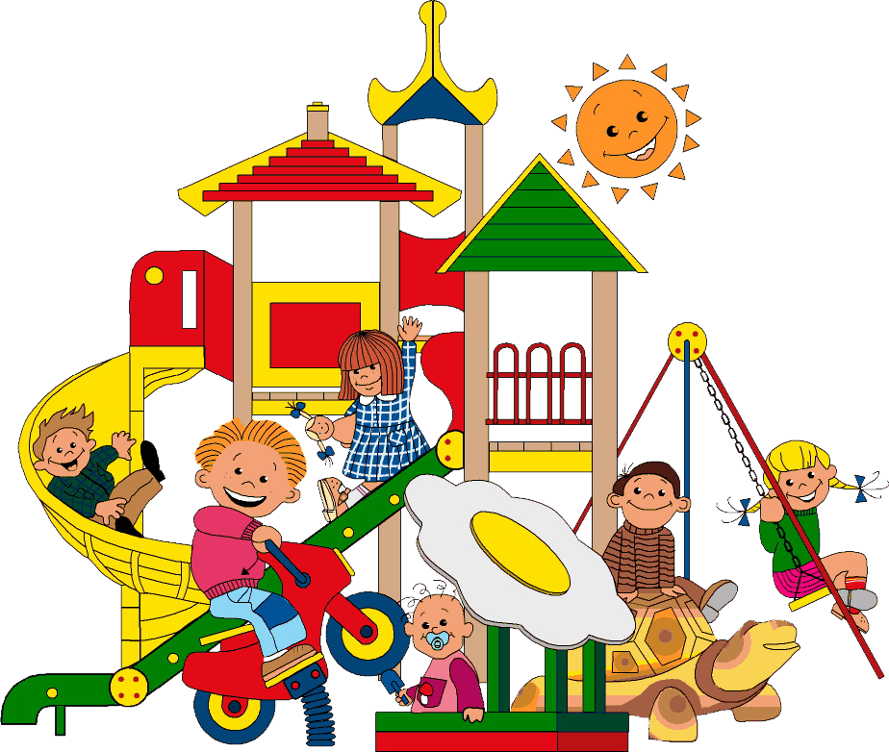
Условия успешной адаптации:
подготовка ребёнка к началу посещения ДОУ в семье до поступления в детский сад,
согласованность действий родителей и воспитателей,
сближение подходов к детям в семье и дошкольном учреждении.

Slide 9
Мероприятия по подготовке ребёнка к посещению детского сада:
максимальное приближение режима дня ребёнка в семье к распорядку дня в детском саду,
беседы с ребёнком о том, как много интересных занятий, игр и праздников в детском саду,
совместное с ребёнком наблюдение за прогулками детей в детском саду,
за месяц до поступления в детский сад предоставление ребёнку большей самостоятельности, возможности побыть какое-то время без родителей (например, с бабушкой или дедушкой).

Slide 10
Рекомендации родителям:
предоставлять ребёнку больше самостоятельности вне стен ДОУ, избегать гиперопеки со своей стороны,
вести себя так, чтоб ребёнок почувствовал гордость родителей за него – ведь он уже такой большой, что может ходить в детский сад,
первое несколько дней приводить ребёнка не на весь день, а лишь на несколько часов,
не изменять резко привычный уклад жизни ребёнка, оставляя его в ДОУ сразу на 10 часов,
первые дни приводить ребёнка позже часов приёма детей, чтобы они не видели процесса расставания детей с родителями и чужих слёз,
приводить ребёнка в сад первое время кому-то одному из близких (мама, папа или бабушка),
дублировать дома новые занятия, которые проводятся в детском саду и нравятся ребёнку.

Slide 11
К трём годам ребёнок приветствуется:
одеваться с небольшой помощью взрослого, а раздеваться самосто-ятельно,
складывать свою одежду,
застегивать несколько пуговиц, завязывать шнурки,
знать назначение многих предметов и их местонахождение,
выполнять поручения из 2 - 3 действий),
уметь мыть руки с мылом, умываться, вытираться полотенцем,
пользоваться носовым платком,
регулировать свои физиологические потребности,
вытирать обувь при входе в квартиру,
аккуратно есть, правильно держать ложку, пользоваться салфет-кой,
не мешать за столом другим,
говорить слова благодарности, здороваться, прощаться.

Slide 12
В помощь психологу

